Slide 1
МБДОУ «Центр развития ребёнка – детский сад №18 «Родничок»
городского округа город Шарья Костромской области
Презентация к летнему празднику –
День защиты детей
на тему:
«Дети мира за руки возьмитесь!»
Автор: Худякова Екатерина Леонидовна-
музыкальный руководитель
2014г.
г. Шарья

Slide 2
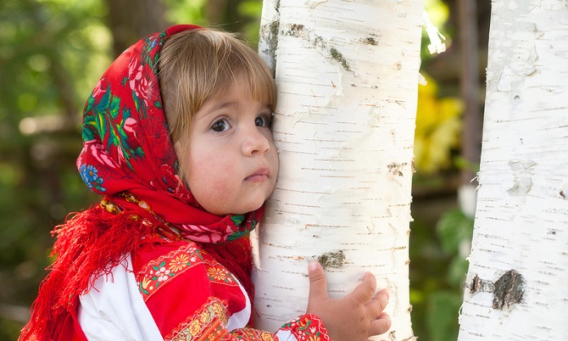
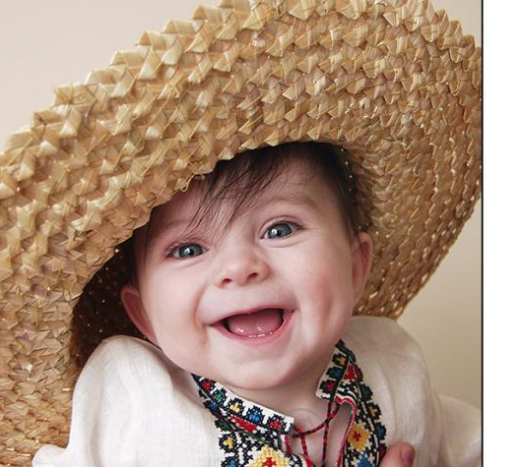
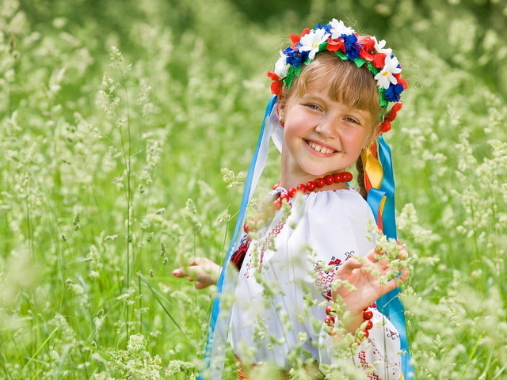
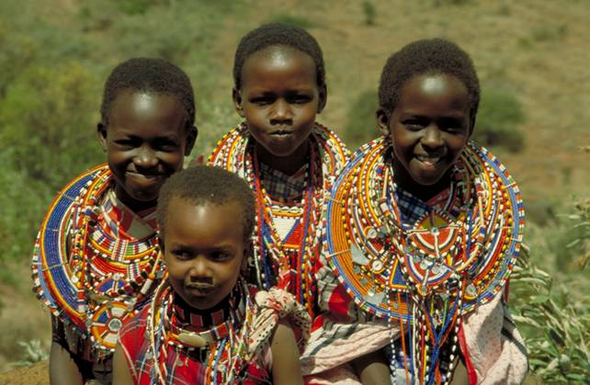
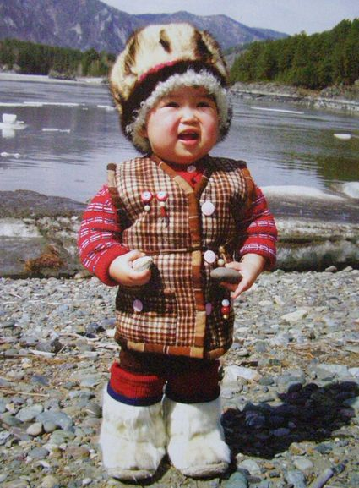
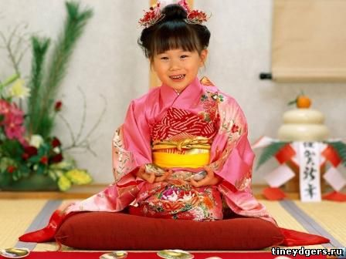
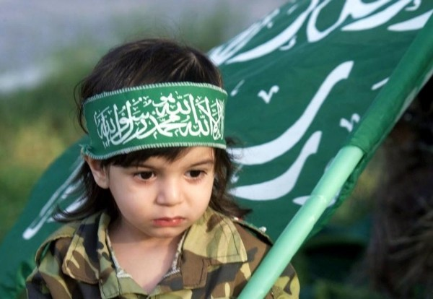
Стихотворение
«Дети Мира, за руки возьмитесь!»
Автор: Гаврюшкин Александр Евгеньевич

Slide 3
Дети Мира,
за руки возьмитесь!
Шар земной
обнять под силу вам.

Slide 4
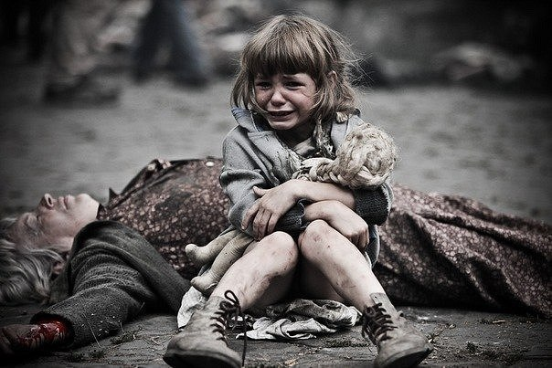
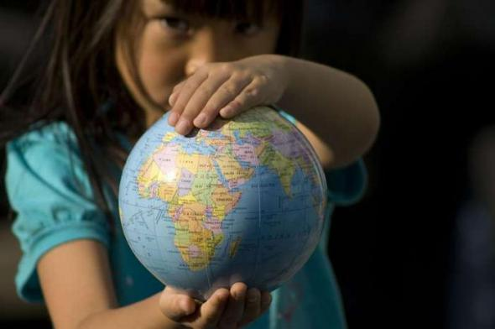
Войны на Земле остановите!
Мир подвластен детским голосам.

Slide 5
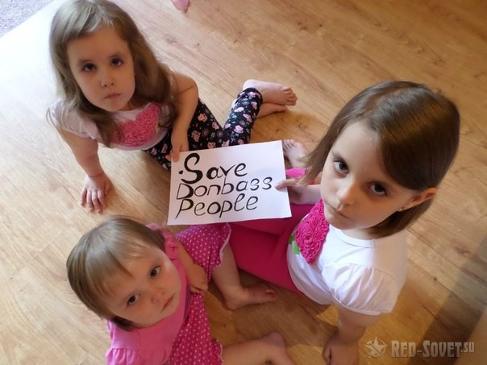
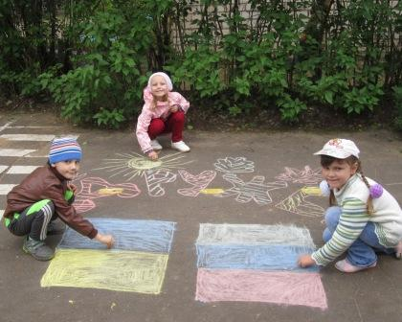
Милые мальчишки и девчонки,
Научите взрослых мирно жить.

Slide 6
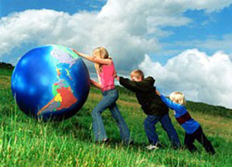
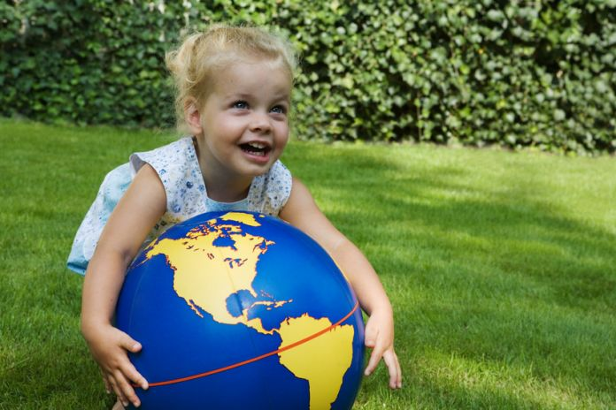
Детские, прекрасные ручонки,
Постарайтесь Мир наш сохранить.

Slide 7
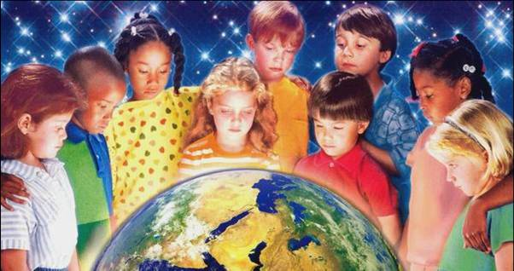
Дети наши, будьте-ка смелее!
Занимайте место у руля!

Slide 8
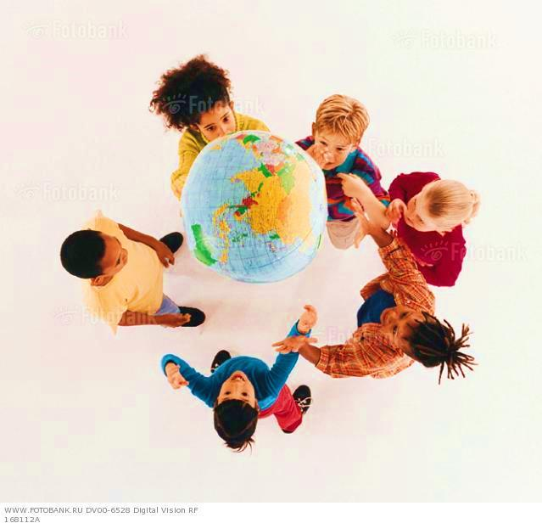
Станете командой вы, взрослея,
Нашего Земного корабля.

Slide 9
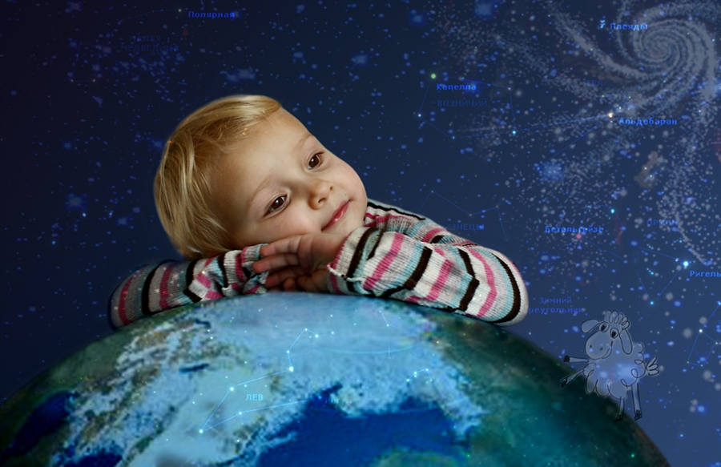
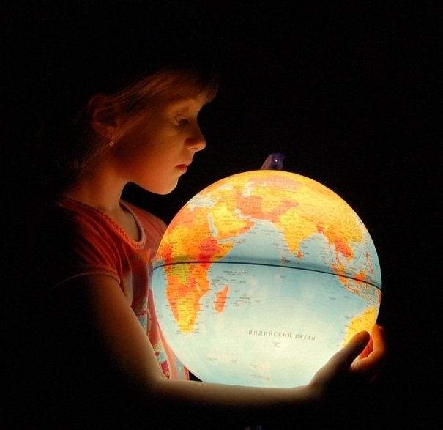
Поплывёт он по волнам вселенной,
Счастьем, освещая всё вокруг.

Slide 10
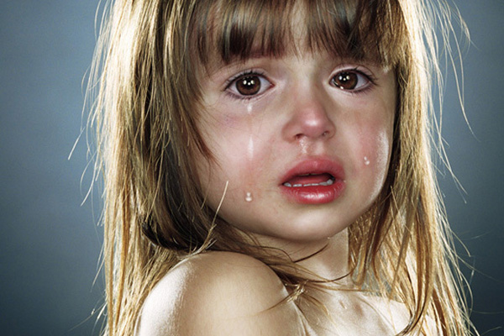
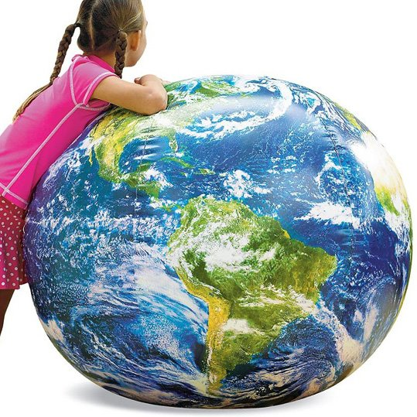
Ужасы уйдут поры военной,
Все несчастья, беды и испуг.

Slide 11
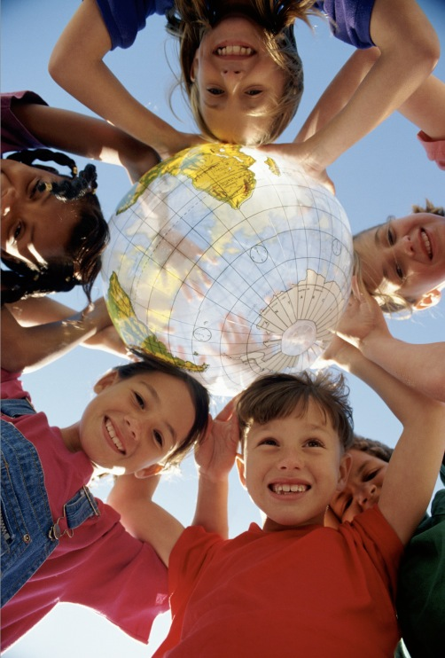
Станет Мир
и лучше и светлее
В разноцветье
милых детских глаз,

Slide 12
Люди станут чище и добрее.
Дети! Мы надеемся на вас!

Slide 13
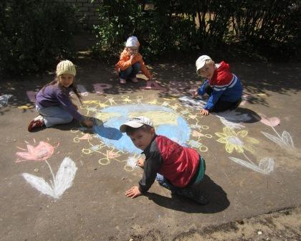
Каждый ребёнок имеет право:
На счастливое детство!
На звонкий смех!
На добрую сказку,
рассказанную на ночь!

Slide 14
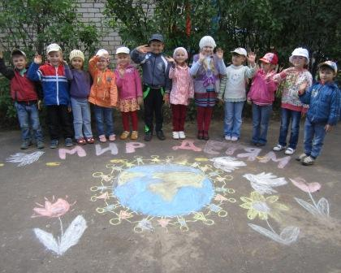
И помните, мы хотим быть
Добрыми и весёлыми!
И жить в МИРЕ!!!

Slide 15
Мир детям!!!

